Slide 1
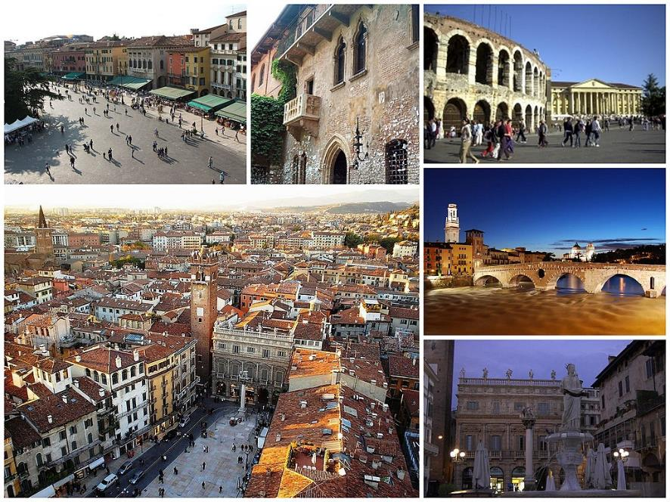
Vérone -Italie
Collage de diverses photos de Vérone

Slide 2
Vérone (en vénitien et en italien : Verona, /veˈroːna/) est une ville italienne, chef-lieu de la province homonyme en Vénétie. Avec une population d'environ 257 000 habitants, elle se dispute avec Venise le titre de commune la plus peuplée de la région. Elle se situe aux confins septentrionaux de la plaine du Pô, sur les rives de l'Adige, aux pieds des Préalpes vicentines et à proximité du lac de Garde.
Déjà habitée durant la préhistoire, la localité n'est véritablement fondée qu'au Ier siècle av. J.-C. par les Romains, au niveau du méandre du fleuve. Elle est gouvernée par l'Empire romain jusqu'au Ve siècle, avant que ne s'impose le roi des Ostrogoths Théodoric le Grand. S'enchaînent ensuite les périodes d'occupation des Lombards et des Francs, puis la ville fait partie du Saint-Empire romain germanique pour plusieurs siècles. Elle acquiert le titre de commune libre au début du XIIe siècle et devient une ville prospère sous la domination des Scaligeri

Slide 3
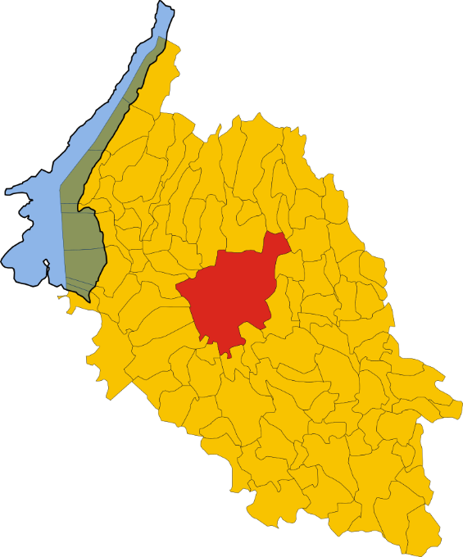
Carte de la commune (comune) de Vérone (province de Vérone, région Vénétie, Italie)

Slide 4
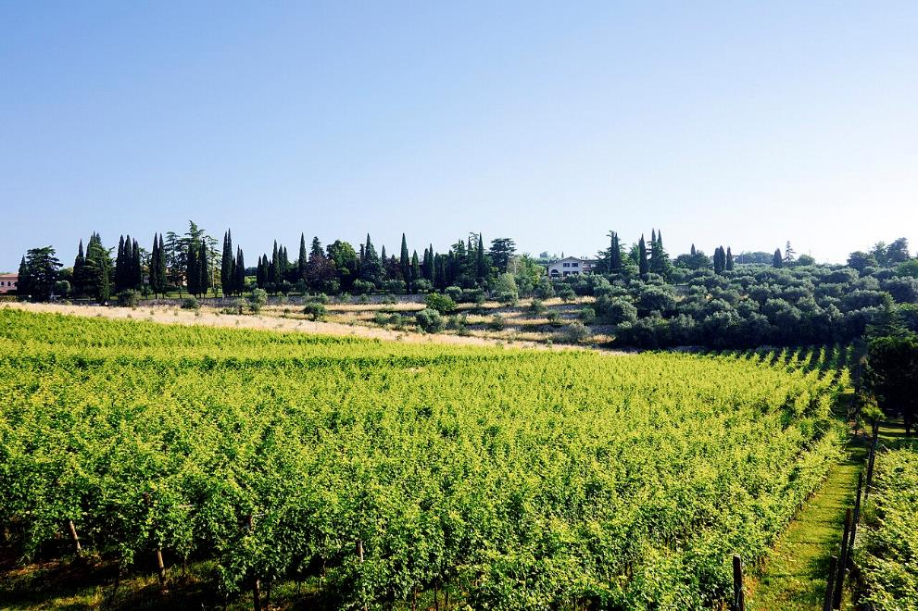
Cultures traditionnelles dans la zone vallonnée de la commune : un vignoble au premier plan et une oliveraie en arrière-plan, cultivés en terrasses.

Slide 5
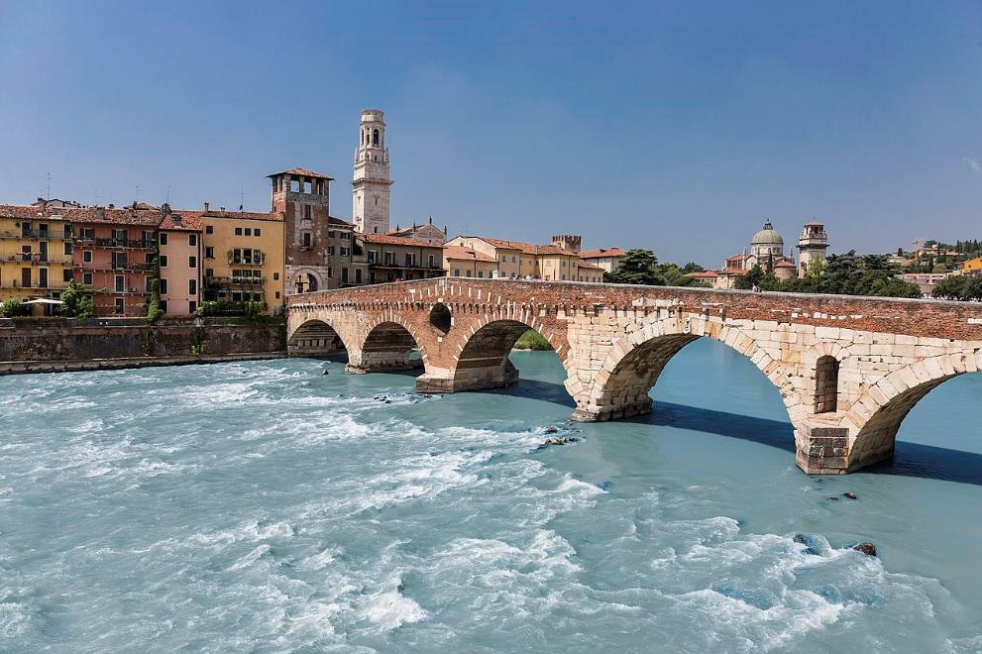
L'Adige à hauteur du Ponte Pietra, le plus vieux pont de la ville (datant de l'époque romaine).

Slide 6
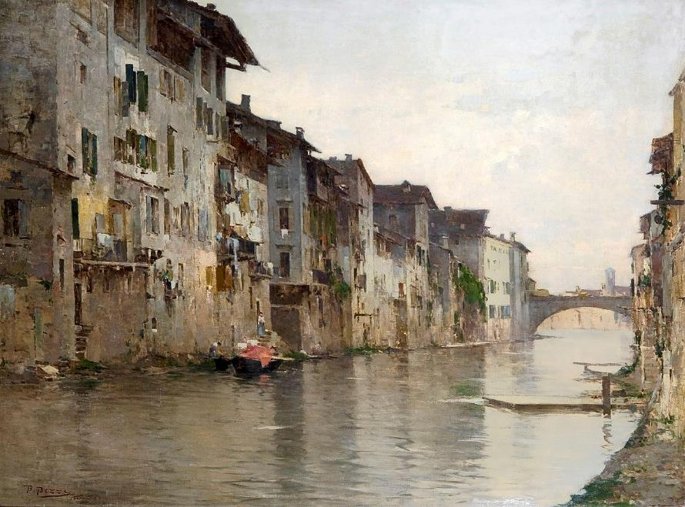
Le canal de l'Acqua Morta, représenté par Bartolomeo Bezzi dans un tableau de 1884.

Slide 7
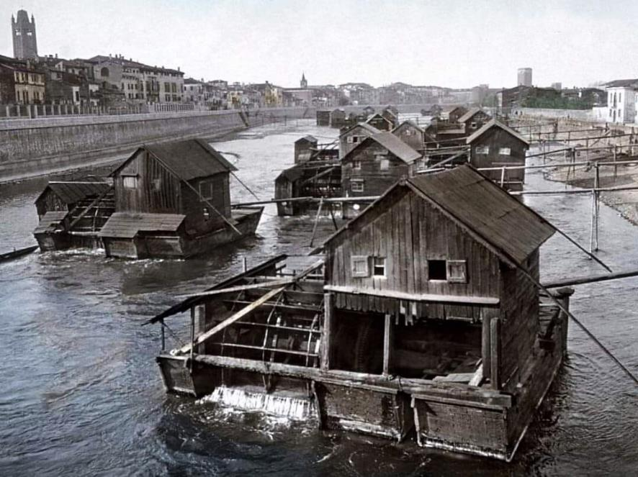
Les moulins sur l'Adige, photographiés en 1897 peu avant leur destruction.

Slide 8
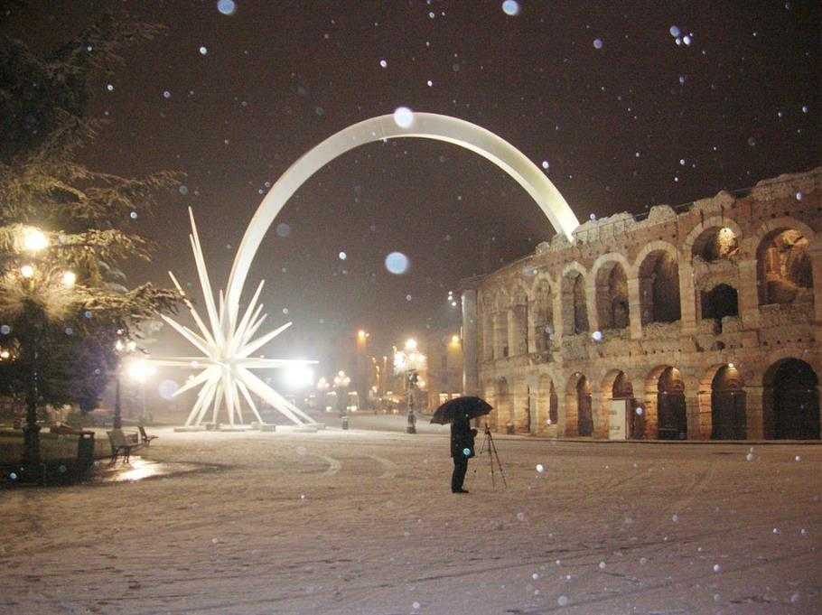
La Piazza Bra et les Arènes après une chute de neige en janvier 2006.

Slide 9
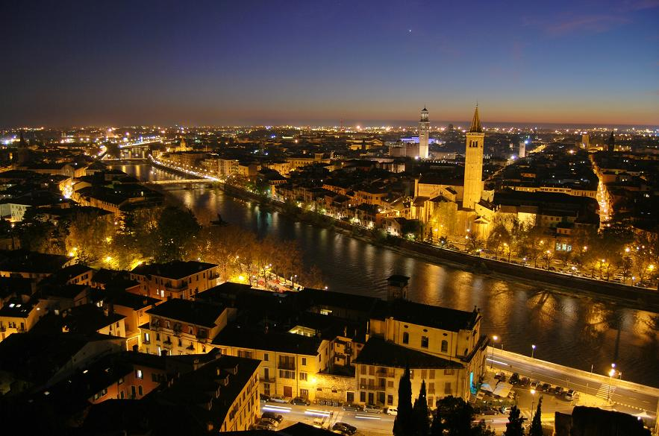
La ville au coucher du soleil.

Slide 10
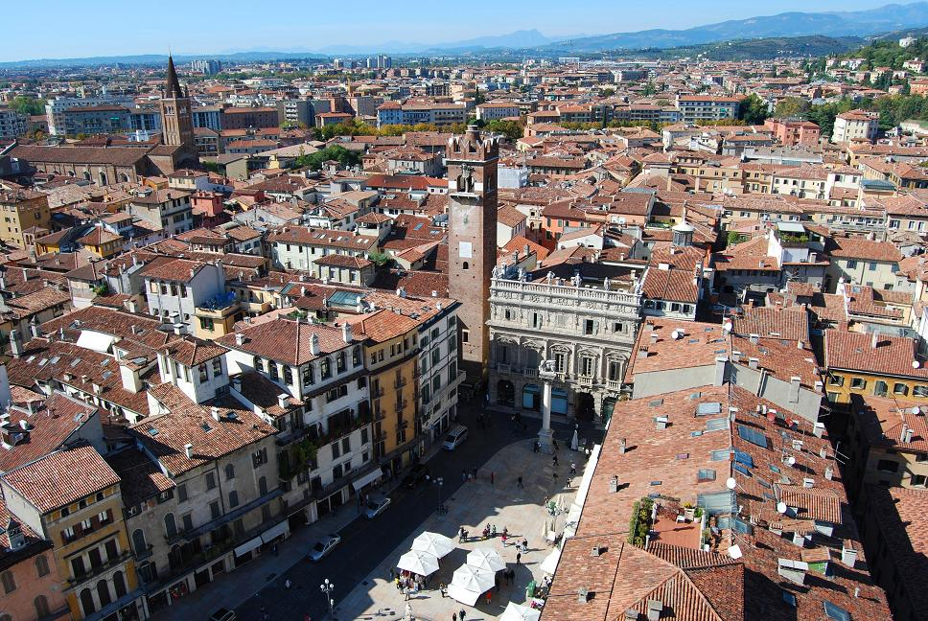
Vue générale de la ville de Vérone.

Slide 11
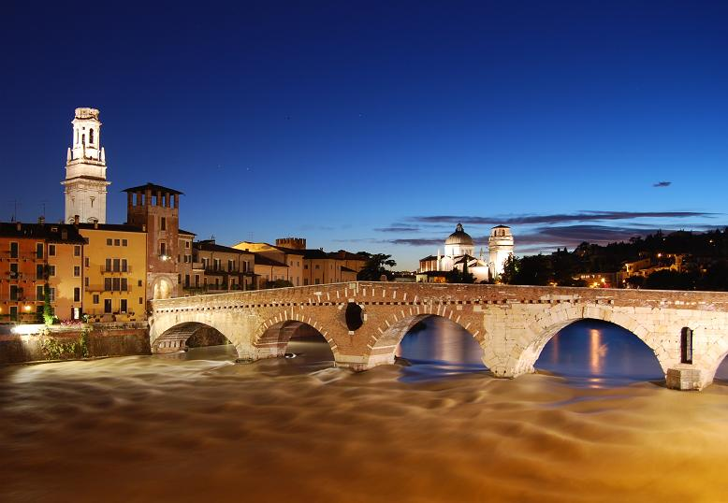
Pont de pierre.

Slide 12
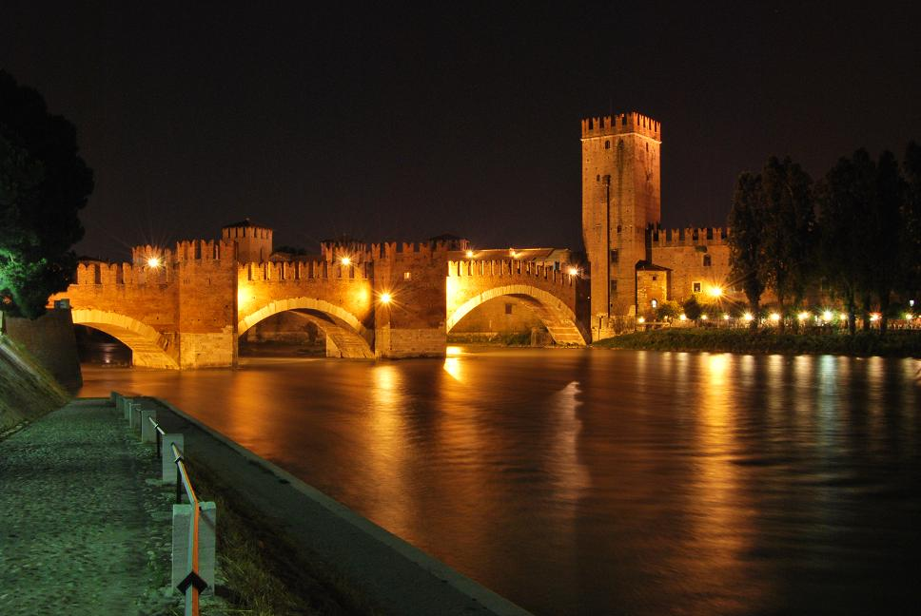

Slide 13
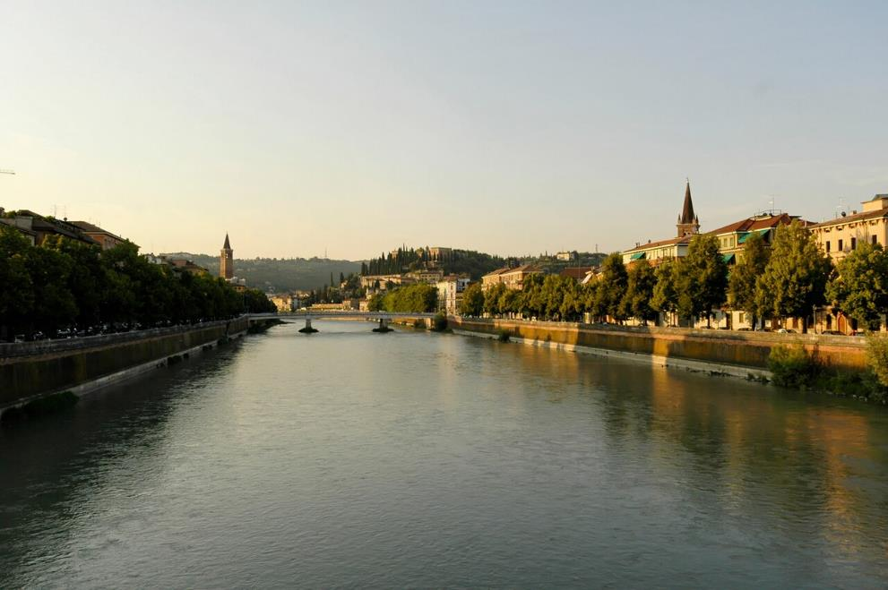
L'Adige.

Slide 14
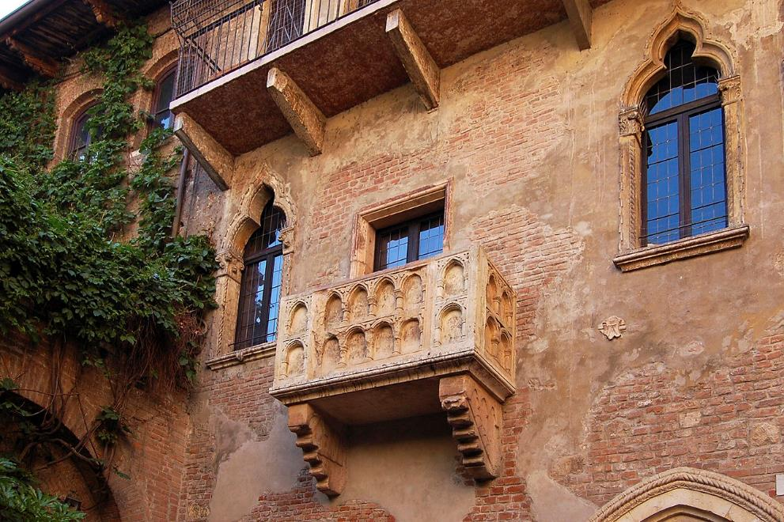
Balcon de la maison de Juliette à Vérone, de la tragédie Roméo et Juliette.

Slide 15
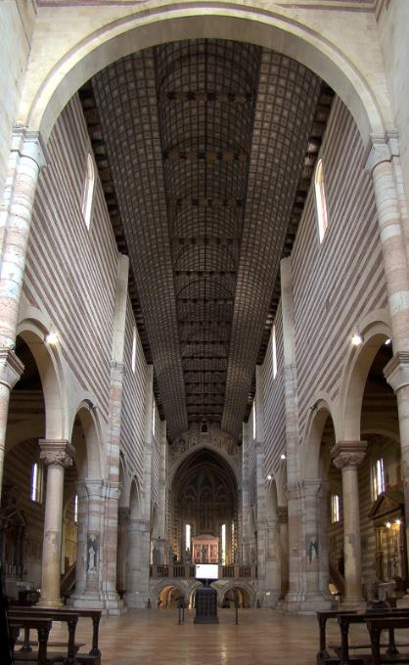
Basilique San Zeno.

Slide 16
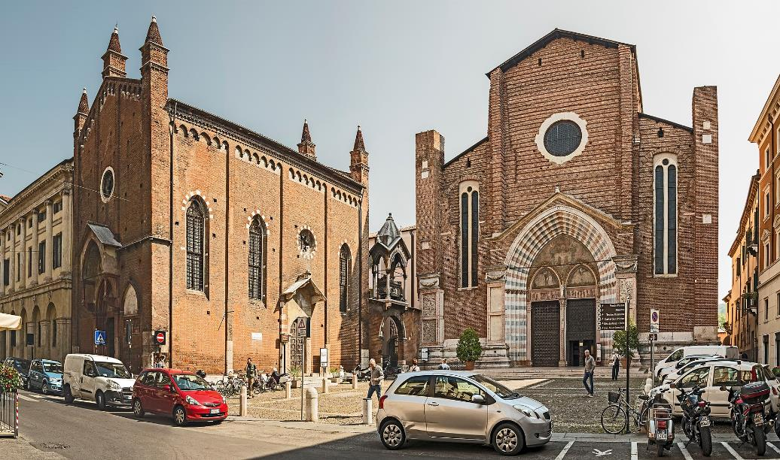
Église de St Pierre Martyr, tombeau de Guglielmo da Castelbarco, basilique Sant'Anastasia.

Slide 17
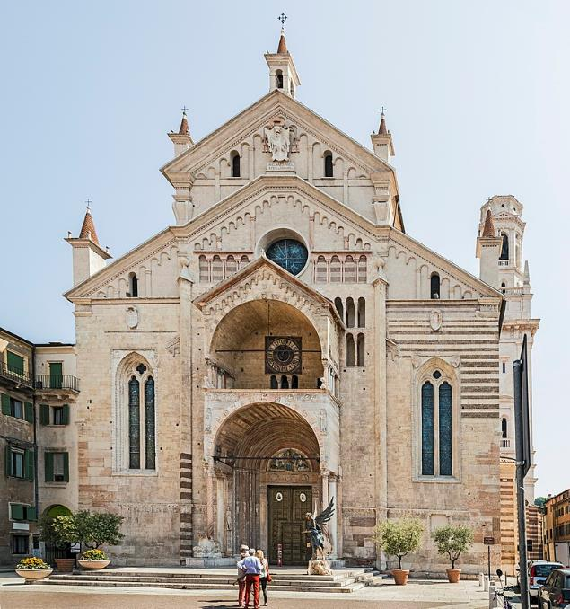
La cathédrale.

Slide 18
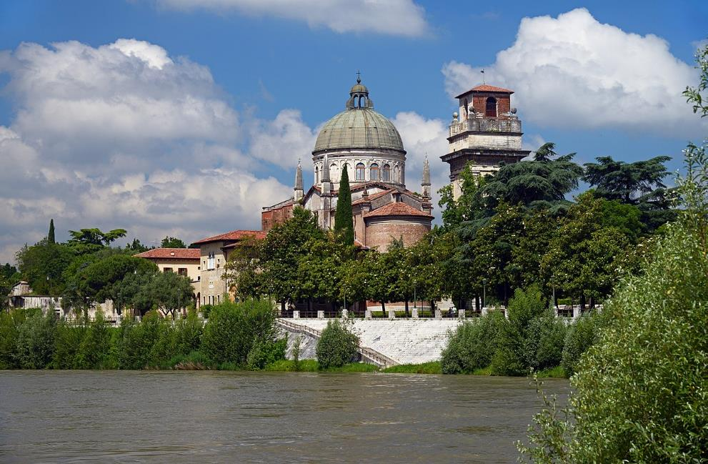
Campanile San Giorgio in Braida.

Slide 19
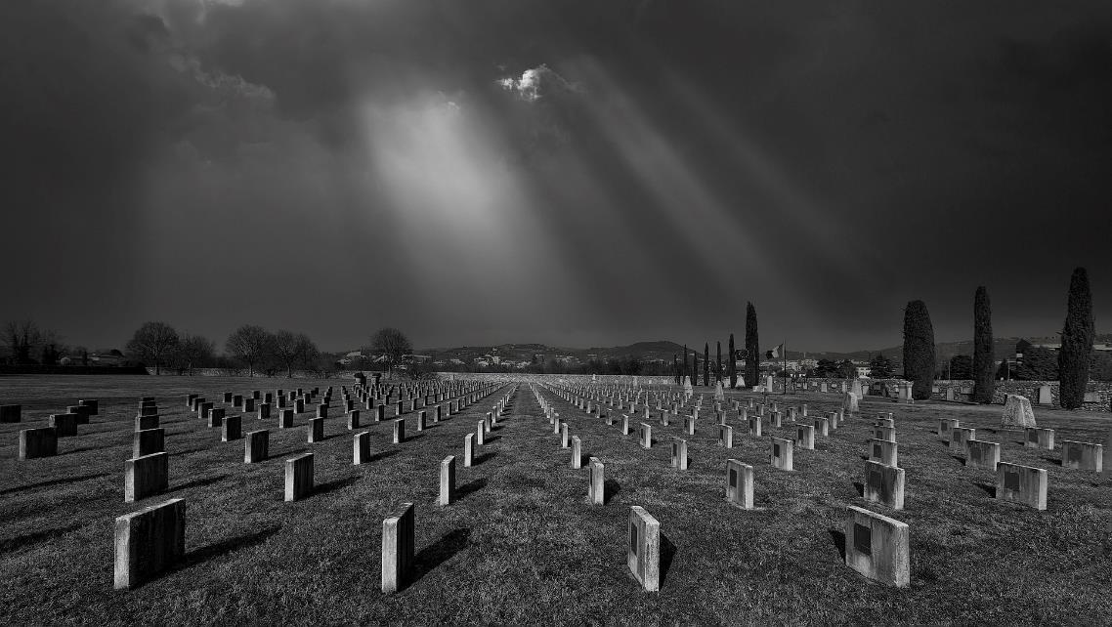
Cimetière militaire austro -hongrois de Vérone (Vénétie, Italie

Slide 20
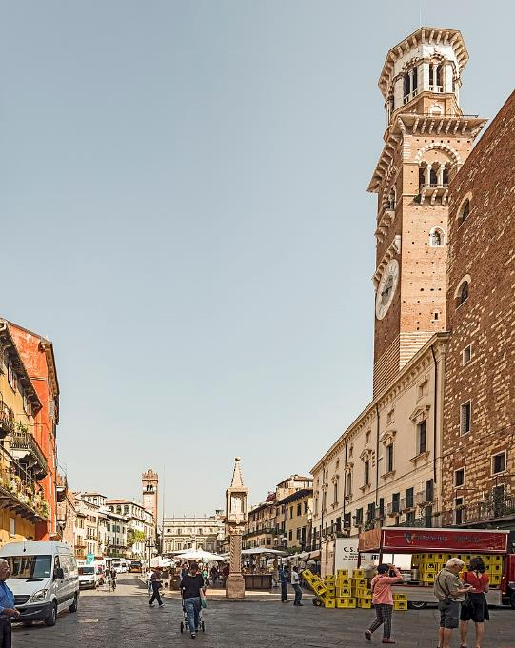
: Piazza delle Erbe et la Torre dei Lamberti à Vérone. Vue en totalité depuis le sud.

Slide 21
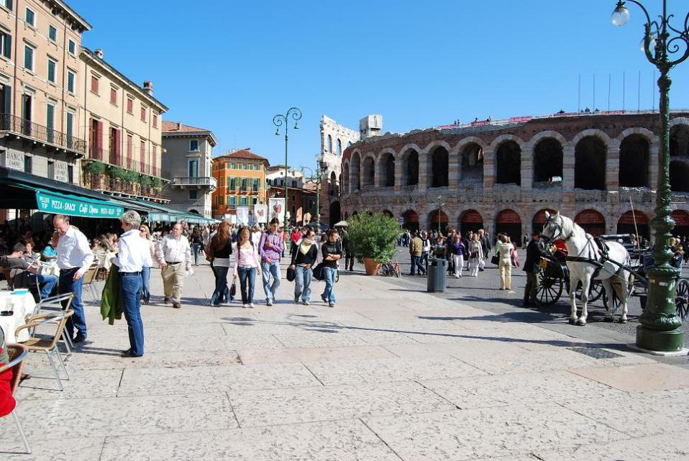
La Piazza Bra avec les Arènes

Slide 22
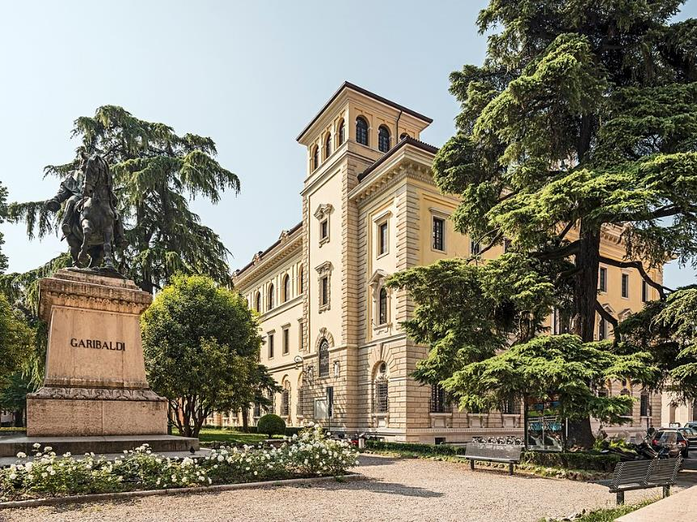
Place de l'Indépendance à Vérone, avec le bâtiment de la poste et la statue de Gariblidi.

Slide 23
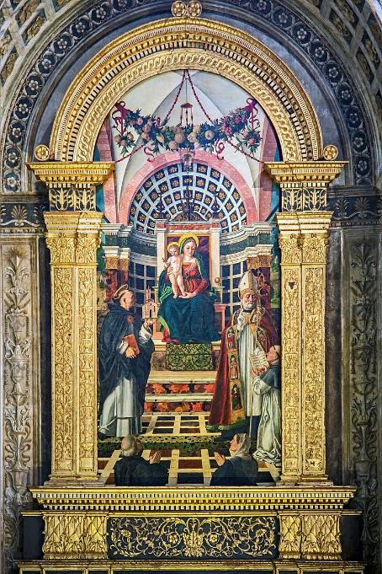
Girolamo dai Libri, Vierge en majesté entre Saint Thomas d'Aquin et saint Augustin, Basilique Sant'Anastasia.

Slide 24
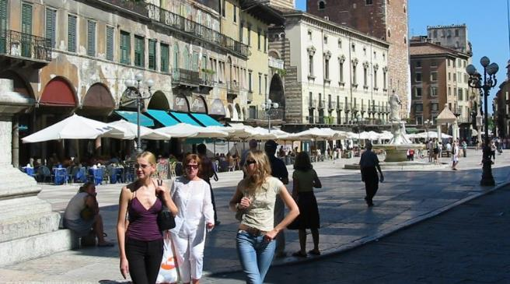
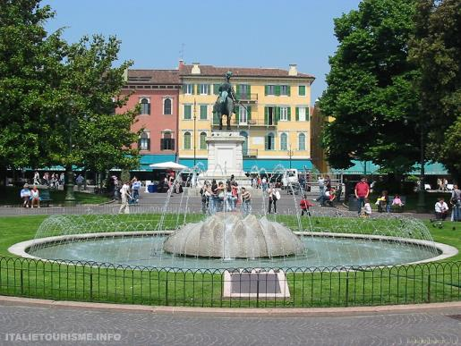
la grande Place qui abrite les Arènes.
Vérone

Slide 25
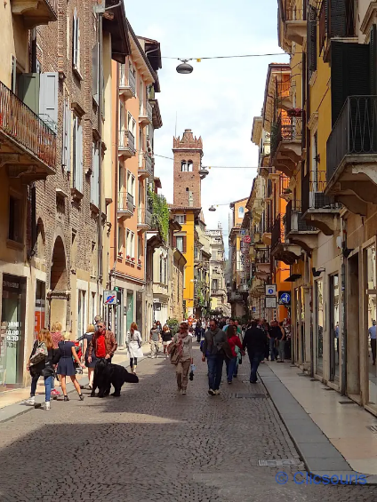
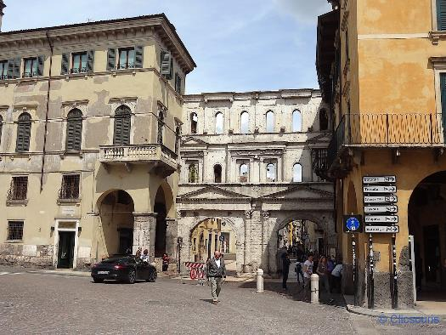

Slide 26
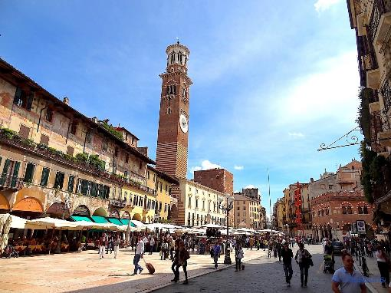
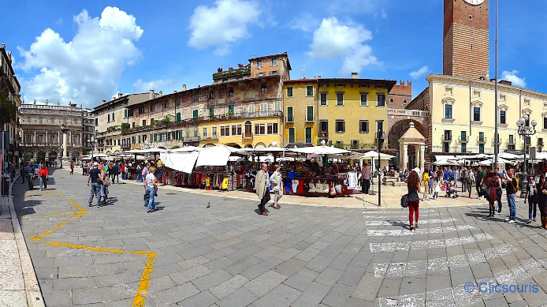

Slide 27
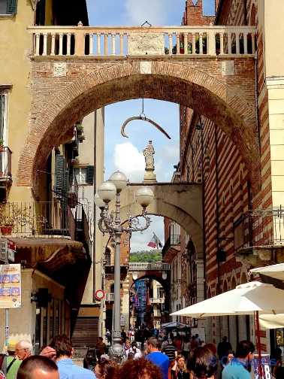
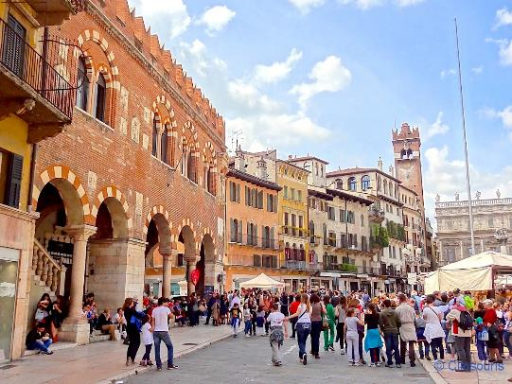

Slide 28
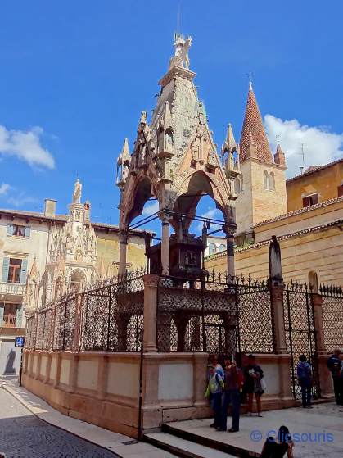
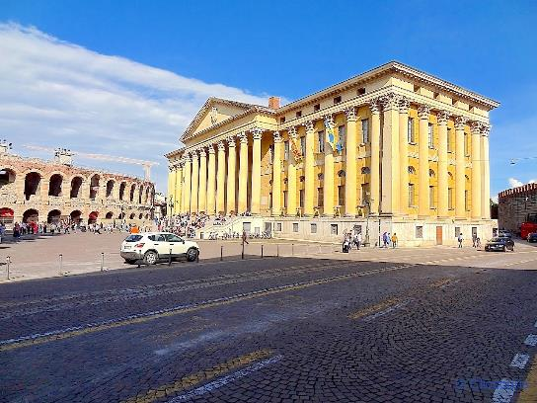

Slide 29
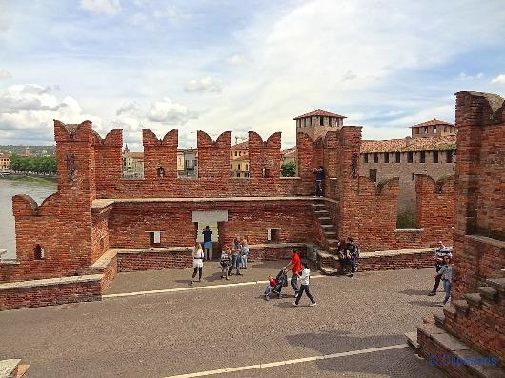
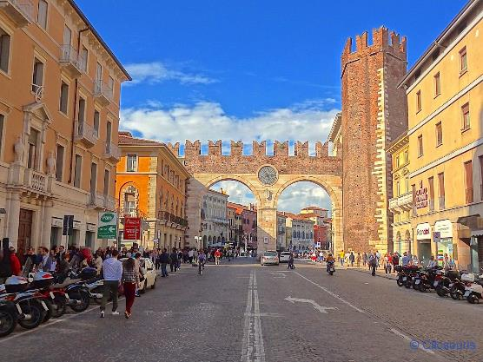

Slide 30
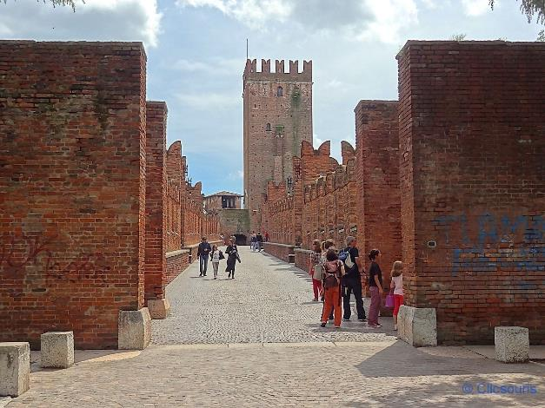
Lorient Vous a Présenté La Ville de Vérone - Italie
Les Images et le Son Du Net
Merci De Votre Visite
Daniel
Vérone

